Slide 1
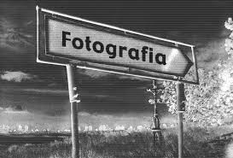
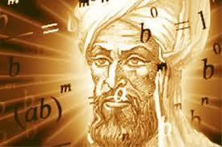
Projekt Matematike
Tema;Matematika&Fotografia
Punoi; Elsa Lleshi
*8B

Slide 2
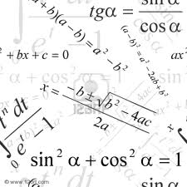
Ç’është matematika ??
Matematika është fjala që vjen nga gjuha e lashtë greke (μάθημα máthema),që do të thotë mësim,studim,shkencë,përvec kësaj ajo përgjatë kohëve ka marrë një kuptim më të ngushtë dhe më teknik që do të thotë “studim matematik”.Matematika përbën një fushë të njohurive abstrakte të ndërtuara me arsyetimet logjike mbi koncepte si numrat,figurat,strukturat dhe transformimet.Bazohet tek një seri aksiomash.Matematika merret me studimin e raporteve sasiore dhe cilësore të objekteve konkrete dhe abstrakte dhe me studimin e formave hapësinore. Kjo shkencë u shfaq si rezultat I vështërsive dhe përvojës së njerëzve në përballje me problemet dhe nevojat praktike.

Slide 3
Si u zhvillua fotografia ?
Dy francezët Nicéphor Niepce dhe Louis Daguerre merren si zbuluesit e fotografisë.Ata zhvilluan teknikën e parë dhe proçesin kimik I cili mundësonte ruajtjen e pamjeve.
Pastaj pasuan me dekada zhvillimet teknike.Me prezantimin e parë të aparatit KODAK në vitin 1889.Por vetëm elektronika dhe digjitalizimi
kanë sjellë një metodë të re fotografike.Francezi Jozef Nicéphor Niepce (1765-1883) ishte njeriu I parë I cili krijoi foton me shtresë të ndjeshme nga drita.Ai mori një “Camera Obscura” për ndihmë me të cilin mundësoi projektimin e peisazheve.Ai vendosi ti mbajë këto foto në letër klor-argjendi,por ato nuk ishin të rezistueshme ndaj dritës prisheshin pas një kohe të shkurtër.Vetëm në vitin 1826 Niepce arriti të mbaroje foton e parë të rezistueshme.

Slide 4
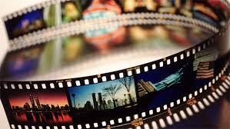
Fotografia
Fotografia është teknika e regjistrimit dhe gjenerimit të imazheve permanente duke kapur dhe rezervuar stimujt fizikë në një shtresë materiali fotosensitiv. Kjo përfshin regjistrimin e dritës të reflektuar nga një objekt në një
material të ndjeshëm nëpërmjet një ekspozimi me një kohë të caktuar.
Ky proces mund të kryhet mekanikisht, kimikisht ose në mënyre digjitale nëpërmjet objektit të njohur si aparati fotografik
Emri fotografi vjen nga greqishtja prej fjalës φως phos "dritë", dhe γραφις graphis "penel“ ose γραφη graphê, që së bashku krijojnë kuptimin "vizatim me dritë".

Slide 5
Si lidhet fotografia me matematikën ??

